Slide 1
파이썬으로 배우는 알고리즘사고와 자료구조
운영체제 가상메모리 페이징 기법 시뮬레이터
전자it미디어공학과 김민기

Slide 2
운영체제 가상메모리 페이징 시뮬레이터
목차
프로그램 목적
제작과정 및 코드
데모

Slide 3




운영체제 가상메모리 페이징 시뮬레이터
1. 프로그램 목적
가상메모리와 페이징이란?
프로세스
프로그램
중앙처리장치
주기억장치
보조기억장치
휘발성, 빠름
비휘발성, 느림
16GB짜리 주기억장치에 20GB짜리 게임이 어떻게 옮겨질까?

Slide 4






운영체제 가상메모리 페이징 시뮬레이터
1. 프로그램 목적
필요한 부분만 메모리에 옮기자 !
(Logical Memory)
(Physical Memory)

Slide 5
운영체제 가상메모리 페이징 시뮬레이터
1. 프로그램 목적
Page0
Page0
Page0
Frame0
Page1
Page1
Page1
Frame1
Page2
Page2
Page2
Frame2
프로세스마다 논리주소 공간이 부여

Slide 6

운영체제 가상메모리 페이징 시뮬레이터
1. 프로그램 목적
Frame0
Page0
Page2
Frame1
Frame2
Frame3
PageTable
Frame4
Frame5
p0
f3
Page fault!
P1 f5
P2
프로세스마다 페이지 테이블이 부여

Slide 7
운영체제 가상메모리 페이징 시뮬레이터
1. 프로그램 목적
Frame0
Frame1
Frame2
Frame3
Frame4
Frame5
메인 메모리가 가득 찼으면? 자주 안 쓰이는 프레임의 데이터와 교체해야한다
-> 페이지 교체 알고리즘

Slide 8
운영체제 가상메모리 페이징 시뮬레이터
1. 프로그램 목적
가상메모리와 페이징기법을 이해하기 위한 시뮬레이션 프로그램
- 큐를 이용한 FIFO 페이지 교체 알고리즘 적용 ( 페이지 교체 발생시 가장 오래된 페이지를 교체 ) - 페이지테이블을 체이닝 해시 자료구조로 구현하여 메모리감소와 충돌(collision) 방지
- 실제 운영체제 환경과 다르지만 원리 이해 목적

Slide 9
운영체제 가상메모리 페이징 시뮬레이터
*HashChaning과 Queue는 SingleLinkedList로 구현
2. 제작과정 및 코드
Simulator
OS
MMU
논리적메모리
물리적메모리
Process
FrameTable
Page
HashPageTable
Frame
Queue
HashChaning

Slide 10
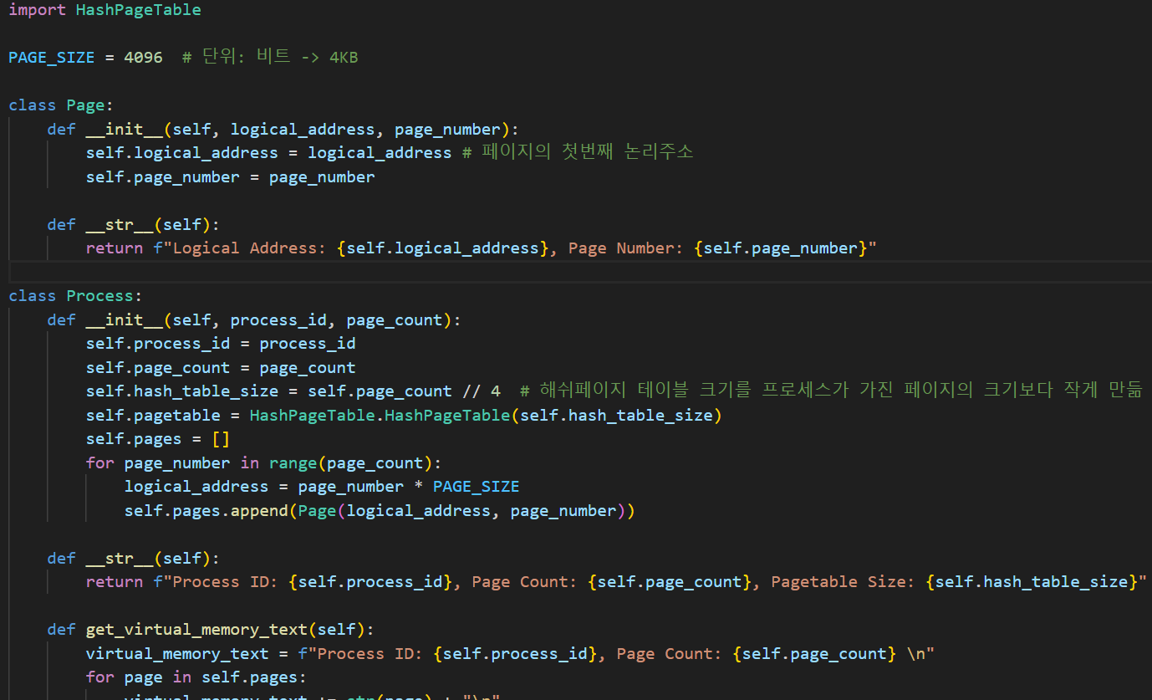
운영체제 가상메모리 페이징 시뮬레이터
2. 제작과정 및 코드
Process
Process.py
프로세스를 구성하는 페이지
Page0
Page1
Page2
Page3
Page4
PageTable

Slide 11
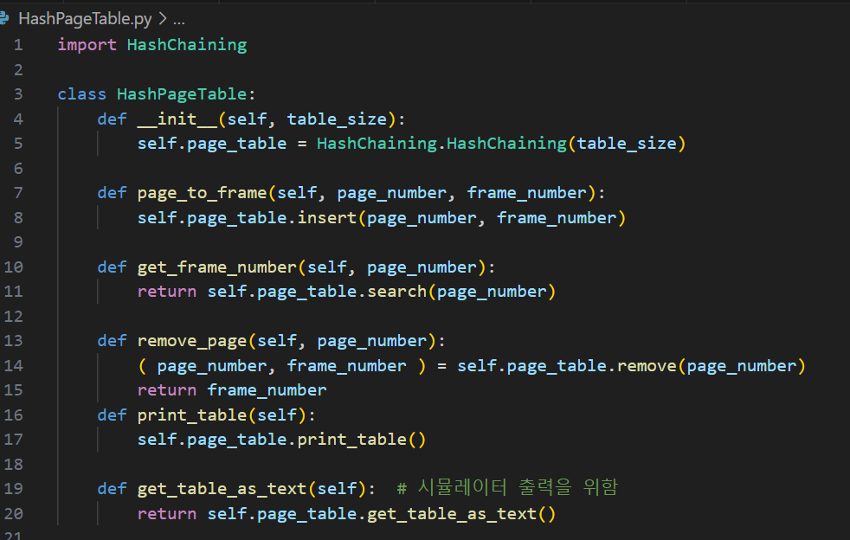
운영체제 가상메모리 페이징 시뮬레이터
2. 제작과정 및 코드
HashPageTable.py
PageTable
(pageNum, frameNum)
Idx0 (0, 3) -> (3,5)
Idx1
Idx2 (2,4)
페이지 넘버가 Key가 되고
해시함수를 통과하면 인덱스가 된다 ( page_number % table_size )

Slide 12
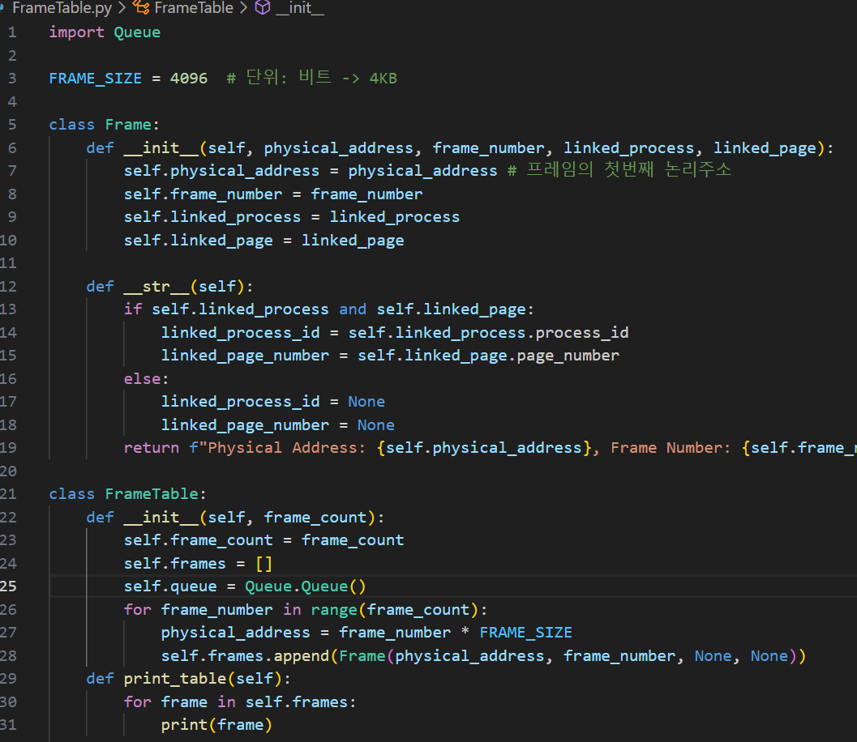
운영체제 가상메모리 페이징 시뮬레이터
2. 제작과정 및 코드
FrameTable
Frametable.py
Frame0
Frame1
(할당될때 큐에 쌓임)
Frame2
Queue
Frame3
Frame4
Frame2
Frame5
Frame4
Frame6
Frame7
-프레임은 프로세스의 페이지와
연결되어있다 (비어있으면 None)
-큐에 가장 앞에 있는 프레임이 가장 오래된 프레임이다.

Slide 13
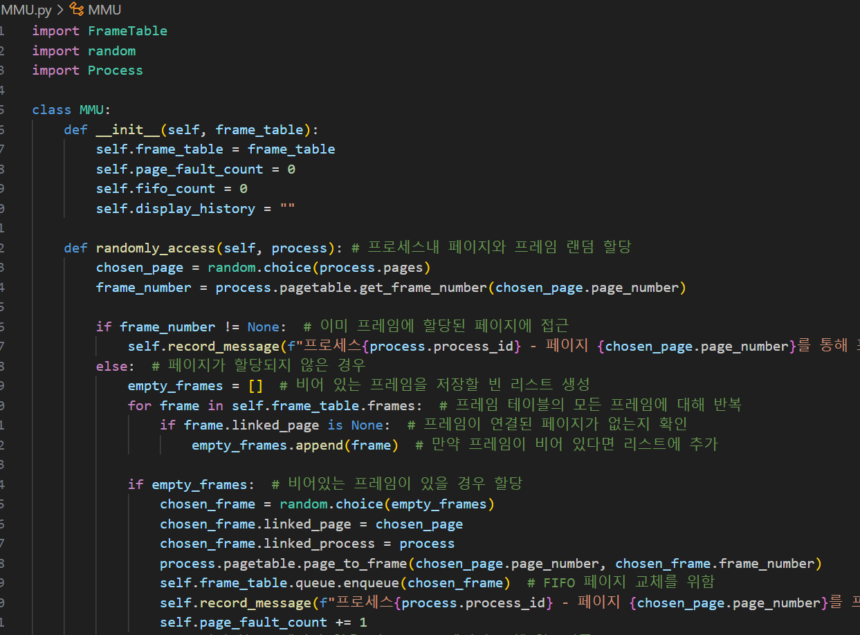
운영체제 가상메모리 페이징 시뮬레이터
2. 제작과정 및 코드
MMU.py
Randomly_access
1.
Frame0
Frame1
Page0
Frame2
Page1
Frame3
Page2
Frame4
2. Pagefault
Frame5
(할당될때 큐에 쌓임)
프로세스의 랜덤한 페이지를 프레임과 맵핑
해당 페이지가 이미 메모리에 존재 -> 접근
메모리에 존재하지 않음 -> Pagefault
(비어있는 프레임 중 랜덤하게 할당)

Slide 14
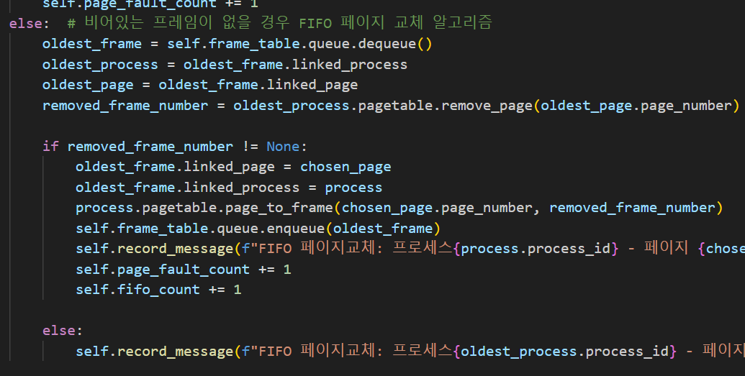
운영체제 가상메모리 페이징 시뮬레이터
2. 제작과정 및 코드
MMU.py
Randomly_access
Frame0
Frame1
Page0
Frame2
Page1
Frame3
Page2
Frame4
Frame5
2. 진행중 메모리가 가득 찼다면
FIFO 페이지 교체
( 큐에서 가장 오래된 프레임에 해당하는 페이지와 현재 할당하고자하는 페이지를 교체)

Slide 15
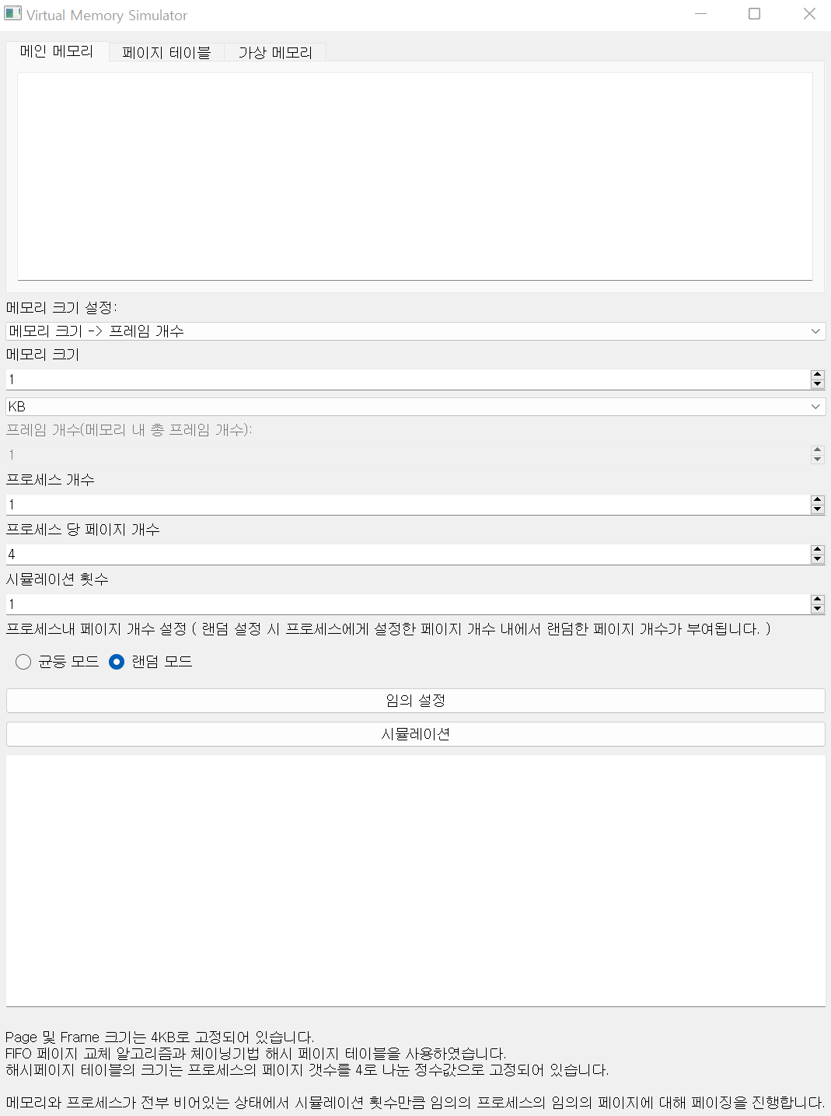
운영체제 가상메모리 페이징 시뮬레이터
데모
Page 및 Frame 크기는 4KB로 고정
메인 메모리 크기나 프레임 개수를 설정할 수 있음
프로세스 개수와 프로세스가 가지는 페이지 개수 설정 가능
시뮬레이션 횟수 설정 가능 ( 시뮬레이션은 랜덤한 프로세스의 랜덤한 페이지를 random_access하는 것 )
프로세스 내 페이지 개수를 균등하게 할지 랜덤하게 할지 설정 가능
각 프로세스의 해시 페이지 테이블 크기는 페이지 크기를 4로 나눈 정수 값
메모리가 비어져있고 프로세스에 어떤 페이지도 할당되지 않은 상황에서 시작

Slide 16
파이썬으로 배우는 알고리즘사고와 자료구조
감사합니다
전자it미디어공학과 김민기

